Slide 1
МОДЕЛЬ
ПОЖАРООПАСНОЙ ОБСТАНОВКИ
НА ТЕРРИТОРИИ КРАСНОДАРСКОГО КРАЯ
Notes:
1

Slide 2
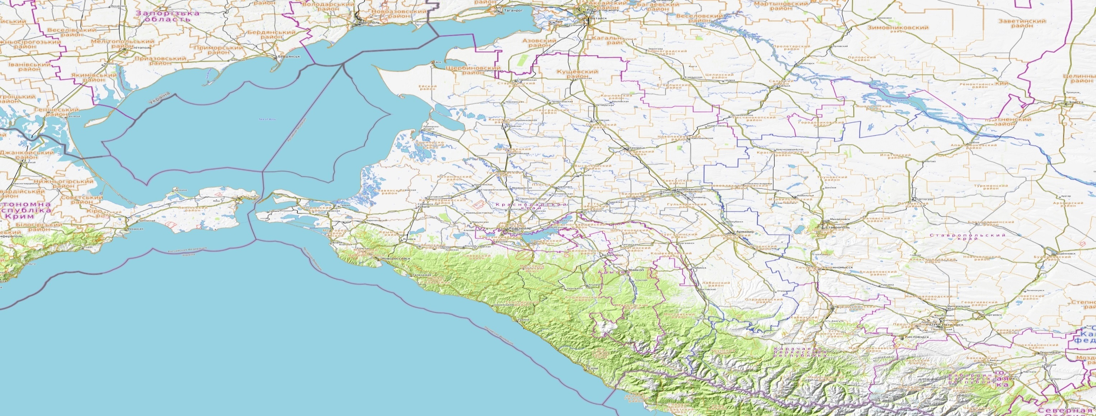
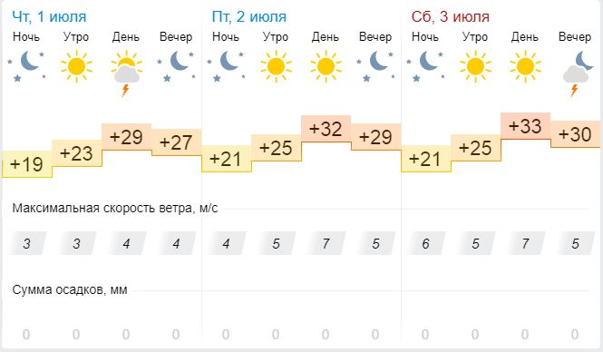
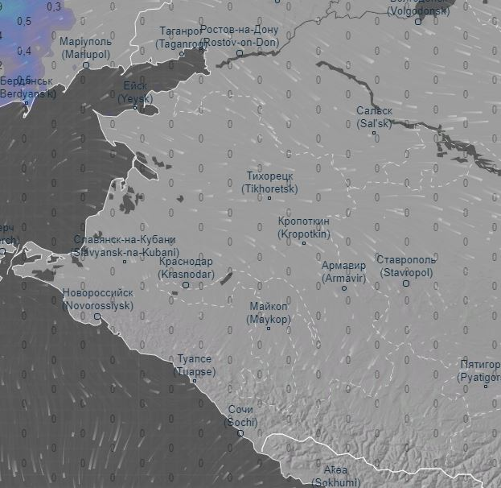
ПРОГНОЗИРУЕМАЯ ПОЖАРООПАСНОСТЬ И ДЕЙСТВУЮЩИЕ КЛАССЫ ПОЖАРНОЙ ОПАСНОСТИ
НА ТЕРРИТОРИИ КРАСНОДАРСКОГО КРАЯ
(по состоянию на 01.07.2021 г.)
Прогнозируемая метеообстановка
Условные обозначения
5 класс
4 класс
Щербиновский
Кущевский
Кущевский
р--н
3 класс
Ейский
Староминский
Староминский
2 класс
Крыловский
Крыловский
р-н
1 класс
Ленинградский
Прогноз выпадения осадков
Ленинградский
Каневский
Павловский
Каневский
Новопокровский
Приморско-Ахтарский
Брюховецкий
Тихорецкий
Белоглинский
Тихорецкий
р-н
Калининский
Выселковский
Выселковский
р-н
Тимашевский
Кореновский
Кавказский
Славянский
Красноармейский
Тбилисский
Темрюкский
Динской
Усть-Лабинский
Гулькевичский
Новокубанский
МО г. Анапа
Крымский
МО г. Краснодар
Курганинский
МО г. Армавир
МО г. Новороссийск
Абинский
Успенский
Северский
Белореченский
МО г. Горячий Ключ
МО г. Геленджик
Апшеронский
Лабинский
Туапсинский
Отрадненский
Мостовский
Установлена пожароопасность 4 класса
Староминский, Ленинградский, Каневской, Кущевский, Крыловской, Тихорецкий, Выселковский районы
7
Установлена пожароопасность 5 класса
-
0
МО г. Сочи

Slide 3
СВЕДЕНИЯ О ЗАПЛАНИРОВАННЫХ СЖИГАНИЯХ (ПАЛАХ)
НА ТЕРРИТОРИИ КРАСНОДАРСКОГО КРАЯ
Сведения о запланированных сжиганиях (палах) на 01.07.2021:
Гулькевичский – 12 отжигов.
Итого запланировано 12 отжигов.
Щербиновский
-1
-1
-1
Кущевский
Ейский
Староминский
-1
Ленинградский
Крыловский
-1
Павловский
Каневской
-1
-1
Белоглинский
-1
-1
-1
Приморско-Ахтарский
Брюховецкий
-1
-1
Тихорецкий
Новопокровский
Тимашевский
Выселковский
Славянский
Калининский
-1
-1
Кавказский
Калининский
-1
-1
Кореновский
Тбилисский
Красноармейский
Усть-Лабинский
-1
Гулькевичский
Динской
-1
Гулькевичский
Темрюкский
12
Новокубанский
Крымский
МО г. Краснодар
Курганинский
Анапа
-1
1
Армавир
Абинский
-1
Успенский
-1
Белореченский
Новороссийск
Северский
-1
-1
Горячий Ключ
-1
Геленджик
Лабинский
Условные обозначения
-1
Апшеронский
-1
-1
Расчет сил и средств
Наименование | Количество
 | л/с, чел. | тех.ед.
От РСЧС | 3 | 1
От МЧС России | - | -
Всего | 3 | 1
Туапсинский
Отрадненский
Мостовский
Плановый отжиг
12
Количество планируемых отжигов
Населенный пункт
Сочи
Муниципальное образование

Slide 4
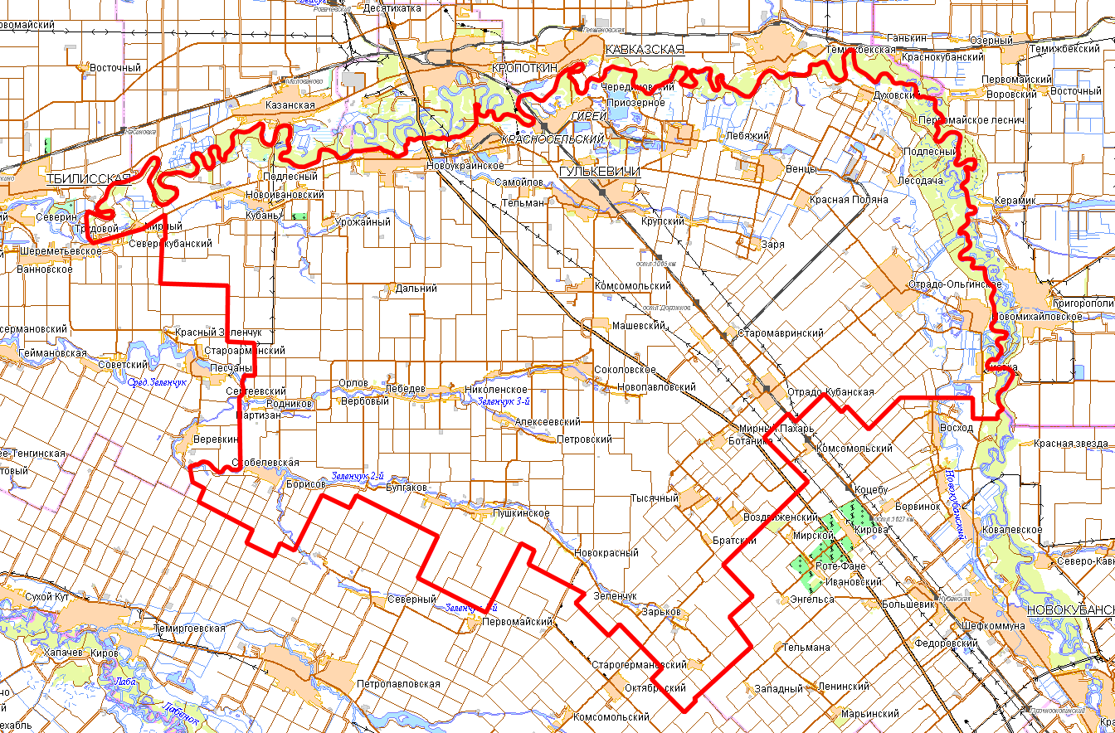
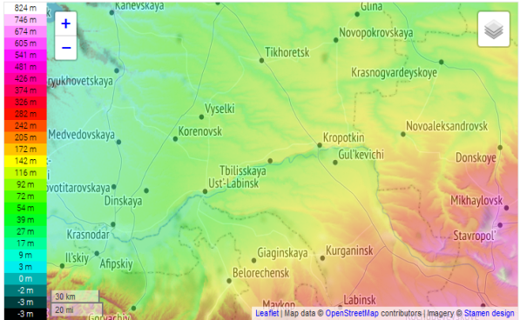
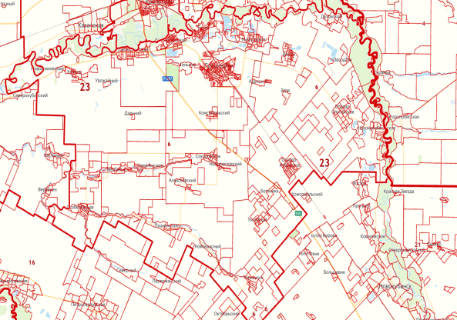
СВЕДЕНИЯ О ЗАПЛАНИРОВАННЫХ СЖИГАНИЯХ (ПАЛАХ)
НА ТЕРРИТОРИИ МО ГУЛЬКЕВИЧСКИЙ РАЙОН КРАСНОДАРСКОГО КРАЯ
пгт. Гирей
Характеристика населенных пунктов, находящихся в пятикилометровой зоне от палов
г. Гулькевичи
Количество людей, чел | 35176
Количество домов | 7871
СЗО | 27
ПОО | 0
хут. Тельман
Количество людей, чел | 1242
Количество домов | 463
СЗО | 2
ПОО | 0
пгт. Гирей
Количество людей, чел | 6624
Количество домов | 1774
СЗО | 4
ПОО | 0
хут. Самойлов
Количество людей, чел | 364
Количество домов | 102
СЗО | 0
ПОО | 0
х. Самойлов
г. Гулькевичи
х. Тельман

Slide 5
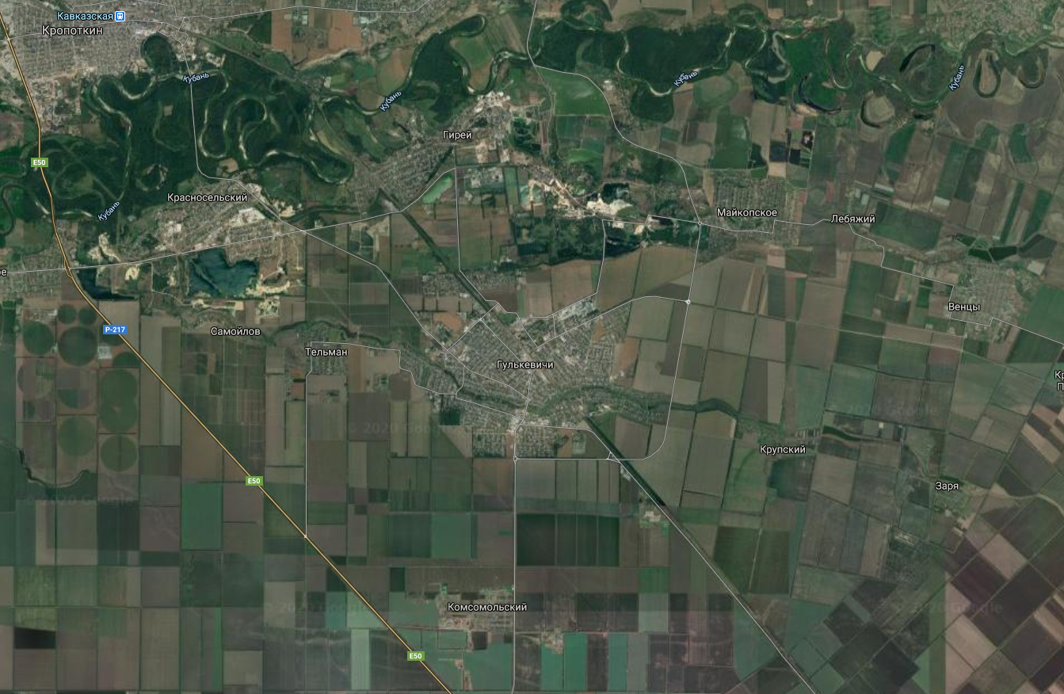
ПРОГНОЗ ПОЖАРООПАСНОЙ ОБСТАНОВКИ
НА ТЕРРИТОРИИ МО ГУЛЬКЕВИЧСКИЙ РАЙОН
Прогноз погоды на 01.07.2021
малооблачно, небольшой дождь, ветер СЗ, 5 м/с
S=50 м. кв.
S=50 м. кв.
S=50 м.кв.
S=50 м.кв.
пгт. Гирей
S=50 м.кв.
1 км
S=50 м. кв.
S=50 м. кв.
S=50 м. кв.
х.Самойлов
7 км
2,5 км
х.Тельман
1 км
г. Гулькевичи
Условные обозначения
S=50 м.кв.
Возможная зона задымления
S=50 м. кв.
S= 50 м.кв.
Плановый отжиг
S=50 м. кв.
Направление ветра
180 км
Населенный пункт
Модель распространения через 2 часа
Краснодар
Модель распространения через 4 часа
Модель распространения через 12 часов

Slide 6
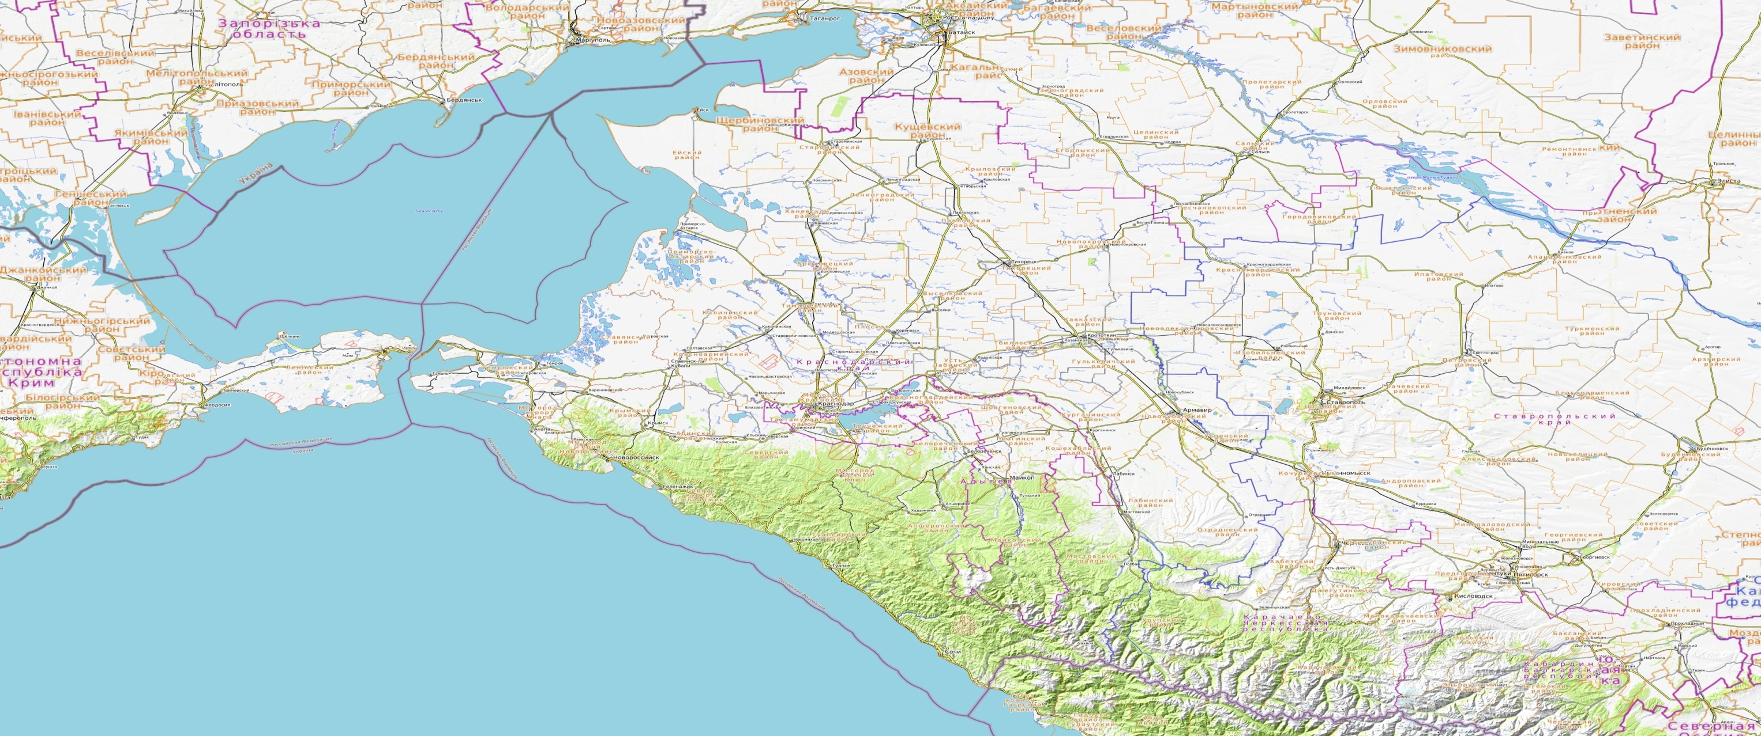
ИНФОРМАЦИОННЫЕ МАТЕРИАЛЫ ПО РИСКУ ВОЗНИКНОВЕНИЯ
ЛЕСНЫХ И ЛАНДШАВТНЫХ ПОЖАРОВ НА ТЕРРИТОРИИ КРАСНОДАРСКОГО КРАЯ
КАРТА
ПО ЗАМОРОЗКАМ НА ТЕРРИТОРИИ КРАСНОДАРСКОГО КРАЯ
Плавни (площадь около 3900 км²) - особый тип лугово-болотной растительности (высокотравные болотные луга), сформировавшийся в устьях рек в условиях периодического или постоянного переувлажнения почвы. Распространены плавни в дельте Кубани и в северо-западной части края, примыкающей к Азовскому морю.
Кавказский государственный природный биосферный заповедник имени Х.Г. Шапошникова: заповедник расположен в западной части Большого Кавказа в верховьях рек Белая, Малая и Большая Лаба, Шахе, Сочи, Мзымта. Основная территория занимает площадь в 280034 га, кластерный участок – Хостинская тисо-самшитовая роща – 301 га. Заповедник расположен на территории трех субъектов Российской Федерации: Краснодарского края, Республики Адыгея и Карачаево-Черкесской Республики.
Щербиновский
Ейский
Каневской
Приморско-Ахтарский
Брюховецкий
Сочинский национальный парк: национальный парк расположен на территории Большого Сочи: от границ с Туапсинским районом, между устьями рек Шепси и Магри на северо-западе до границ с Абхазией на юго-востоке и от побережья Чёрного моря до водораздельной линии Главного Кавказского хребта. Большую часть территории парка занимают горы, разделённые речными долинами.
Славянский
Калининский
Темрюкский
Анапа
Крымский
Абинский
Успенский
Новороссийск
Северский
Белореченский
Условные обозначения
Горячий Ключ
Границы МО подверженных риску возникновения пожаров в плавневой зоне
Государственный природный заповедник «Утриш»: расположенного на полуострове Абрау - неповторимая по красоте, ландшафту, уникальности флоры и фауны природная территория. Площадь заповедника: 9065 га земельно-лесного фонда и 783 га морской акватории. Рельеф территории очень сложный с резкими перепадами высот, с крутыми, часто осыпными склонами.
Геленджик
Апшеронский
Границы МО подверженных риску возникновения лесных пожаров
Туапсинский
Мостовский
Границы МО расположенных в лесном массиве
Сочи
Природный заповедник
Национальный парк
Биосферный заповедник

Slide 7
РЕКОМЕНДАЦИИ ПО ПРОВЕДЕНИЮ ПРЕВЕНТИВНЫХ МЕРОПРИЯТИЙ
ПО РИСКУ ВОЗНИКНОВЕНИЯ ПРИРОДНЫХ ПОЖАРОВ НА ТЕРРИТОРИИ КРАСНОДАРСКОГО КРАЯ
Комплекс превентивных мероприятий
1. Довести прогноз до глав городских и сельских поселений, руководителей туристических групп, руководителей санаторно-курортных комплексов, руководителей баз и зон отдыха, руководителей предприятий, организаций, аварийно-спасательных формирований;
2. Усилить контроль за соблюдением обязательных противопожарных разрывов в населенных пунктах.
3. Провести патрулирование в местах огнеопасных работ, контролировать соблюдение правил пожарной безопасности;
4. Поддерживать в постоянной готовности системы оповещения населения;
5. Рекомендовать неукоснительное соблюдение требований по организации минерализованных полос к предприятиям, организациям, учреждениям, другим юридическим лицам и гражданам, ведущих заготовки леса, и деятельность которых связана с лесными массивами, а также населенным пунктам, расположенным вблизи лесных массивов;
6. Проводить разведку основного возможного направления распространения пожара;
7. В случае возникновения возгорания провести опашку участков пожара, создать заградительные полосы и осуществить пуск встречного огня;
8. Организовать подготовительные работы по проведению эвакуации людей и материальных ценностей, при необходимости провести заблаговременную эвакуацию.

